Slide 1

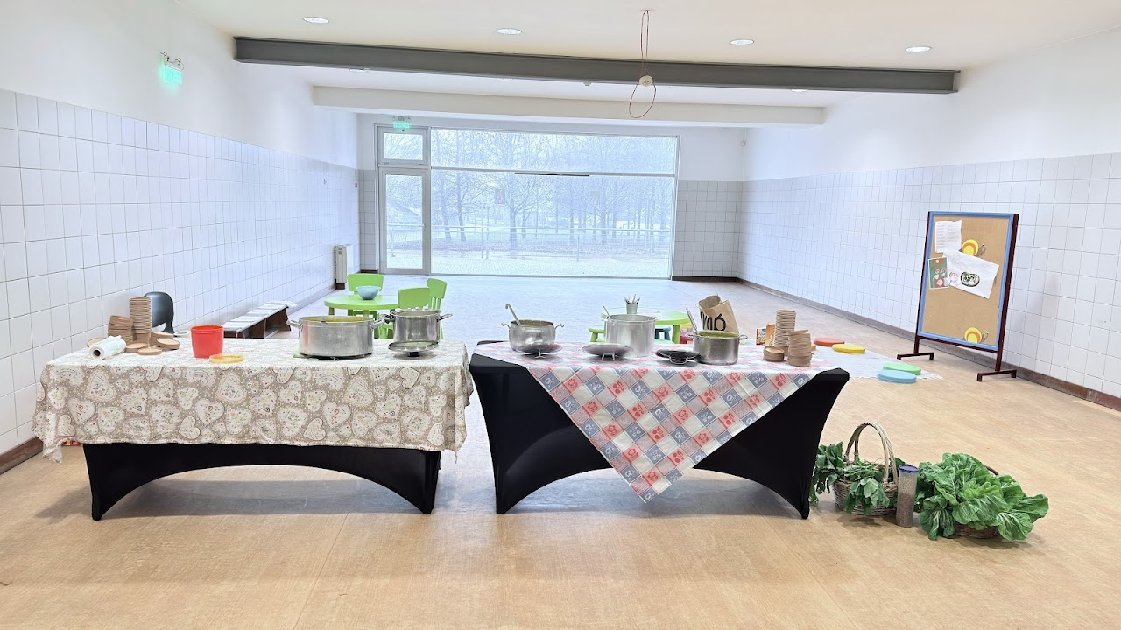
Desafio ASS 2023/2024
“Receitas Sustentáveis, têm Tradição”
TÍTULO DA RECEITA: Sopa de grão de bico com couve galega ripada
INGREDIENTES:
3 Batatas
1 Couve branca
1 alho francês
3 cebolas grandes
2 cenouras médias
3 courgetes pequenas
1 nabo com rama
1 lata de grão de bico grande
Couve galega
No Dia da Leguminosa, com a intenção de promover hábitos alimentares saudáveis, foram realizadas seis sopas diferentes, contando com a colaboração de toda a comunidade educativa, nomeadamente alunos, professores, assistentes operacionais, pais e outros elementos da comunidade local. A receita apresentada é apenas um exemplo ilustrativo de uma das sopas confecionadas neste âmbito. Com o valioso apoio das famílias e da comunidade, as sopas foram preparadas e distribuídas por toda a escola, permitindo que todos os alunos levassem uma dose para casa, reforçando, assim, a importância do consumo de leguminosas e da partilha de práticas promotoras de saúde.
FOTO DO PRATO FINALIZADO
https://alimentacaosaudavelesustentavel.abaae.pt/receitas-sustentaveis/

Slide 2
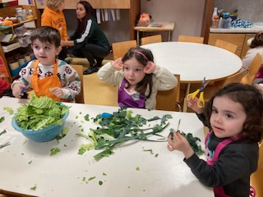
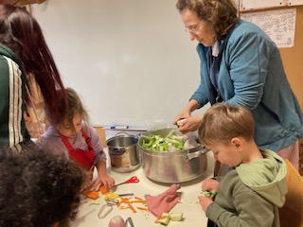
Desafio ASS 2023/2024
“Receitas Sustentáveis, têm Tradição”
PROCEDIMENTOS: Preparar a base, cozedura e colocar a couve galega.
1º) Os legumes são lavados e cortados pelas crianças.
Colocar todos os ingredientes e o grão de bico numa panela e acrescentar
àgua. Vai a coser durante 1 hora em lume brando.
2º)Depois de cozida triturar, acrescentar sal, azeite e a couve galega
ripada.
Imagem da preparação
Imagem da preparação
https://alimentacaosaudavelesustentavel.abaae.pt/receitas-sustentaveis/

Slide 3
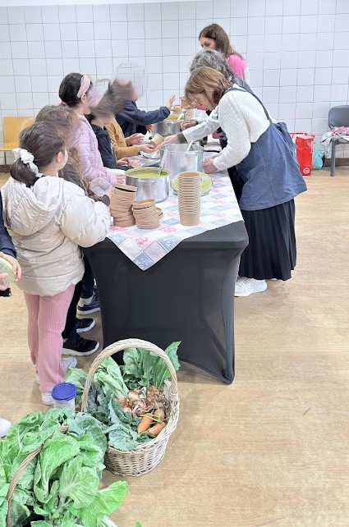
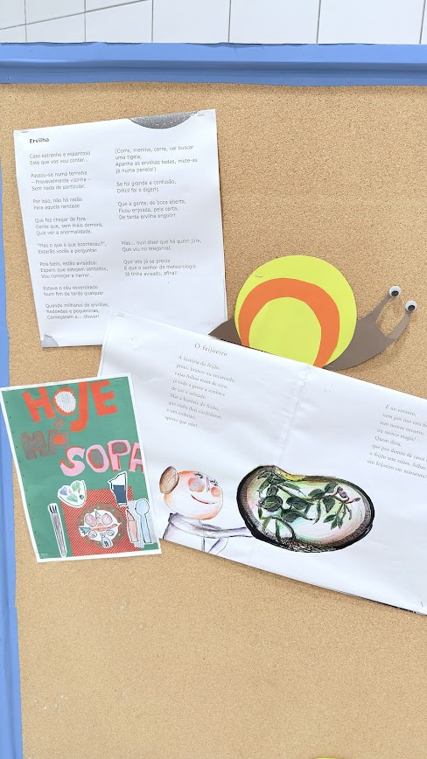
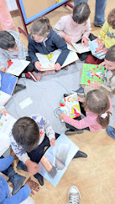
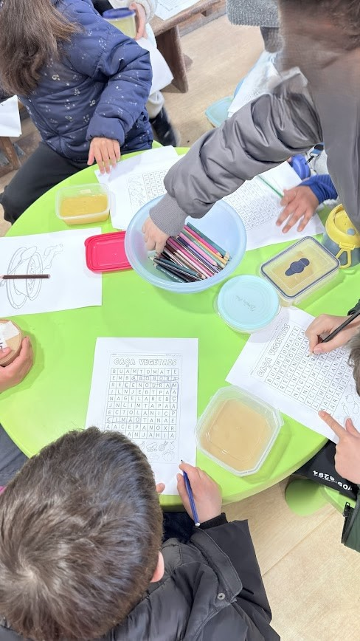
Desafio ASS 2023/2024
“Receitas Sustentáveis, têm Tradição”
PROCEDIMENTOS: Preparação do ambiente educativo para a degustação.
3º) No ginásio colocação de mesas de forma visível a todos. Disposição
das sopas permitindo a escolha livre e organizada, garantindo um circuito
de circulação ordeiro.
4º)Criação de ambiente lúdico e educativo com poemas, histórias, caça
Palavras, sopa de letras e imagens para colorir sobre legumes.
Imagem da preparação
Imagem da preparação
https://alimentacaosaudavelesustentavel.abaae.pt/receitas-sustentaveis/

Slide 4
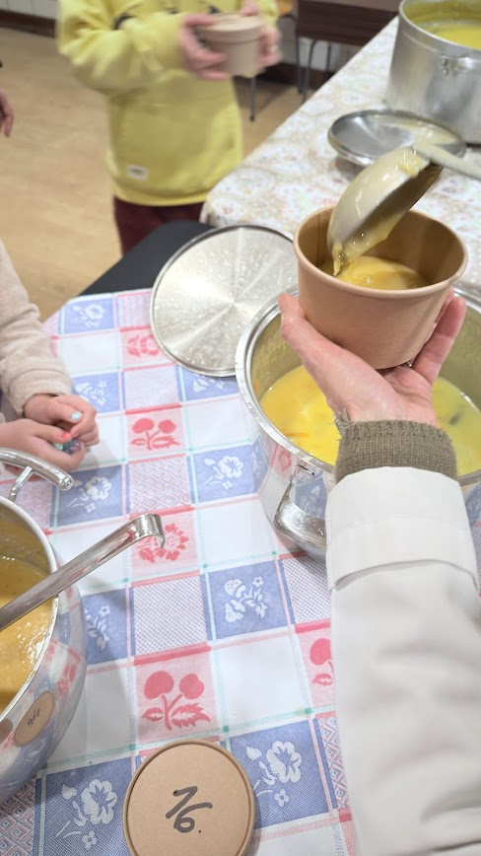
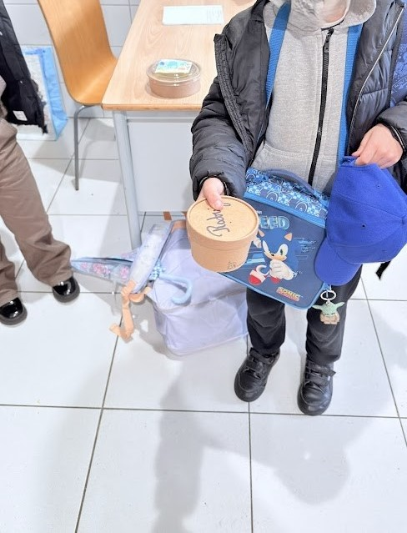
Desafio ASS 2023/2024
“Receitas Sustentáveis, têm Tradição”
PROCEDIMENTOS: Distribuição das sopas a todos os alunos da escola.
5º) Cada turma, seguindo um horário estipulado, dirigiu-se ao ginásio
para recolher a sua dose de sopa. Exploraram a zona lúdica que
dispunham.
6º) Por fim, cada aluno levou para casa a sua dose de sopa.
Imagem da preparação
Imagem da preparação
https://alimentacaosaudavelesustentavel.abaae.pt/receitas-sustentaveis/

